Slide 1
Bài 30: LÀM QUEN VỚI PHẦN MỀM eNCORE

Slide 2
MỤC TIÊU BÀI HỌC
Hoàn tất bài học này, các em biết cách khởi động và thoát khỏi phần mềm, làm quen với giao diện chương trình, biết tạo một bài kí âm cơ bản.

Slide 3
HOẠT ĐỘNG 1: LÀM QUEN VỚI ENCORE
Encore là một phần mềm âm nhạc, em có thể dung chương trình Encore để nghe một bản nhạc, tập xướng âm, tập hát, kí âm, viết lại một bài nhạc hay bài hát.

Slide 4
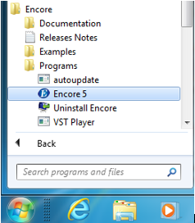
KHỞI ĐỘNG PHẦN MỀM ENCORE
CÁCH 1
Em chọn
Sau đó chọn
Chọn thư mục
Sau đó nhấp chọn

Slide 5
KHỞI ĐỘNG PHẦN MỀM ENCORE
CÁCH 2
Em nháy đúp chuột vào biểu tượng của phần mềm Encore trên màn hình Desktop.
2

Slide 6
THOÁT KHỎI CHƯƠNG TRÌNH
CÁCH 1
Em chọn bảng chọn File
Sau đó chọn Exit

Slide 7
THOÁT KHỎI CHƯƠNG TRÌNH
CÁCH 2
Em nháy chuột vào biểu tượng có dấu X màu đỏ ở góc trên bên trái.
1

Slide 8
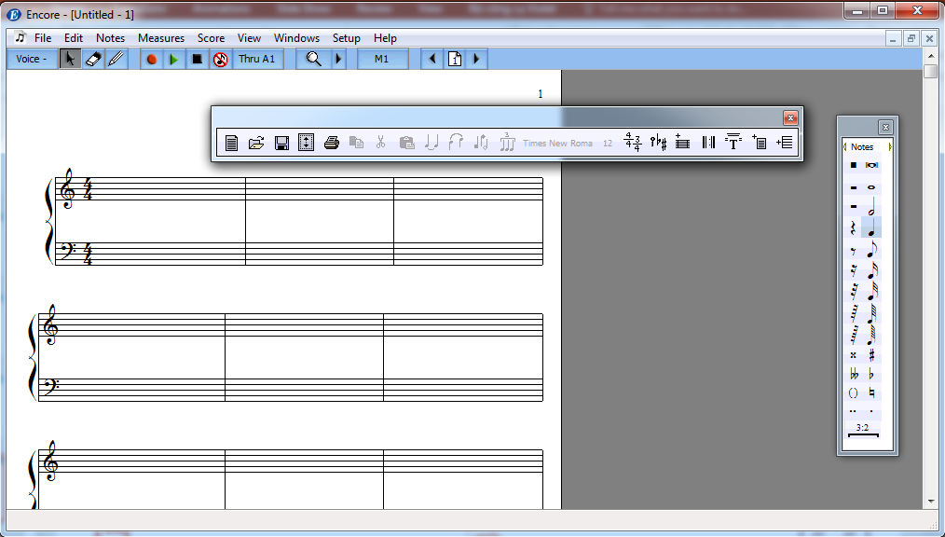
HOẠT ĐỘNG 2: DAO DIỆN CHƯƠNG TRÌNH ENCORE

Slide 9
HOẠT ĐỘNG 3: LÀM QUEN VỚI CÁC THUẬT NGỮ ÂM NHẠC
Staff, Staves
Dòng kẻ nhạc

Slide 10
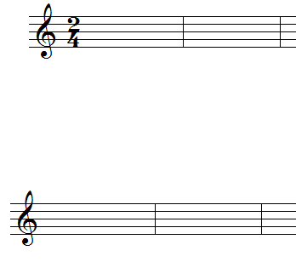
HOẠT ĐỘNG 3: LÀM QUEN VỚI CÁC THUẬT NGỮ ÂM NHẠC
Single Staves
Dòng khuông đơn, để kí âm bài hát.

Slide 11
HOẠT ĐỘNG 3: LÀM QUEN VỚI CÁC THUẬT NGỮ ÂM NHẠC
Piano
Dòng khuông đôi, kí âm cho đàn Piano.

Slide 12
HOẠT ĐỘNG 3: LÀM QUEN VỚI CÁC THUẬT NGỮ ÂM NHẠC
Measure
Ô nhịp.

Slide 13
HOẠT ĐỘNG 3: LÀM QUEN VỚI CÁC THUẬT NGỮ ÂM NHẠC
Time Signature
Số chỉ nhịp.

Slide 14
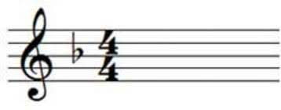
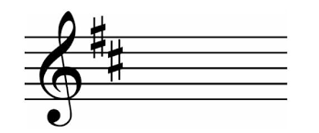
HOẠT ĐỘNG 3: LÀM QUEN VỚI CÁC THUẬT NGỮ ÂM NHẠC
Key Signature
Hóa biểu – hệ thống dấu thăng - giáng.

Slide 15
HOẠT ĐỘNG 4: CHÉP MỘT BÀI HÁT MỚI
Để chép một bài hát nhịp 2/4, có 16 ô nhịp, em thực hiện như sau:

Slide 16
HOẠT ĐỘNG 4: CHÉP MỘT BÀI HÁT MỚI
Bước 1
Vào File -> New...

Slide 17
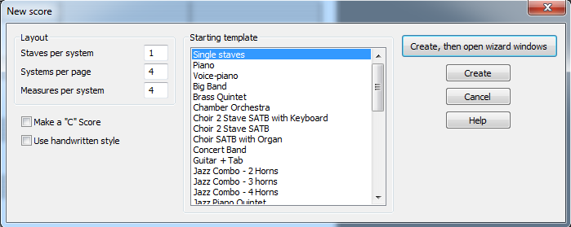
HOẠT ĐỘNG 4: CHÉP MỘT BÀI HÁT MỚI
Bước 2
Chọn Single Staves
(Loại khuông đơn, có 4 khuông nhạc, mỗi khuông nhạc có 4 ô nhịp).

Slide 18
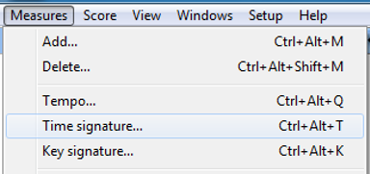
HOẠT ĐỘNG 4: CHÉP MỘT BÀI HÁT MỚI
Bước 3
Chọn số chỉ nhịp.

Slide 19
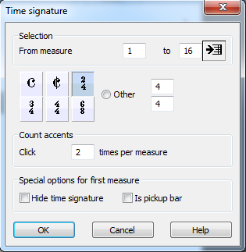
HOẠT ĐỘNG 4: CHÉP MỘT BÀI HÁT MỚI
Bước 4
Chọn từ ô nhịp 1 đến ô nhịp 16.

Slide 20
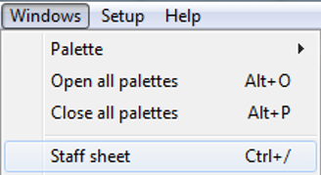
HOẠT ĐỘNG 4: CHÉP MỘT BÀI HÁT MỚI
Bước 5
Chỉnh kích thước khuông nhạc.

Slide 21
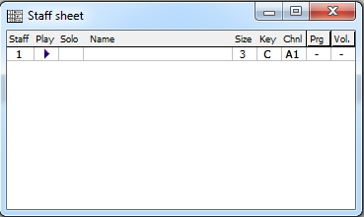
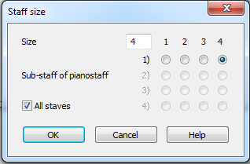
HOẠT ĐỘNG 4: CHÉP MỘT BÀI HÁT MỚI
Bước 6
Chỉnh kích thước khuông nhạc là 4.

Slide 22
HOẠT ĐỘNG 4: CHÉP MỘT BÀI HÁT MỚI
Em hãy tạo mới một bài nhạc nhịp 3/4, có 12 ô nhịp.

